Slide 1
Regionální politika EU
Cvičení č. 6
Mgr. Kamila Klemešová

Slide 2
Vstupy států do ES (EU)
Zakládající státy =
70. roky =
80. roky =
90. roky =
2004 =
2007 =

Slide 3
Vývoj regionální politiky ES

Slide 4
Období 1951 – 1973
Vyrovnávání disparit „bude“ probíhat přirozeně
Důvěra ve volný trh
Mezníkem vznik Evropské investiční banky
Půjčky a garance na projekty v méně rozvinutých regionech
Evropský sociální fond
Financování samostatné sociální politiky
Evropský zemědělský garanční a podpůrný fond
Financována společná zem. politika

Slide 5
Období „zrodu“ regionální politiky ES/EU (1974 - 1986)
Přístup méně rozvinutých států
Přístup VB - velké reg. disparity
VB přišla o zisky z cel atd. => snaha kompenzovat ztráty, restrukturalizovat staré průmyslové oblasti => VB kolébkou regionální politiky
1974 – Evropský fond regionálního rozvoje
Základní nástroj RP
Podpora vytváření jednotného prostoru
Integrované středomořské programy
Restrukturalizace starých prům. oblastí

Slide 6
Období směřující k soudržnosti (1987 - 1999)
Jednotný evropský akt
Vytvoření jednotného vnitřního trhu
Zabezpečování snižování rozdílů v hosp. a soc. vyspělosti pomocí strukturálních fondů
Reakce na vstup Španělska a Portugalska
Pokračující strukturální potíže: VB, Francie, Itálie, Španělsko
=>vznik střednědobého plánování (programy), zavedeny principy RP

Slide 7
1988 RP integrována se soc. politikou a části zem. politiky => strukturální politika (politika hosp. a sociální soudržnosti)
vznik Kohezního fondu (1993)
Nástroj pro splnění maastrichtských kritérií
Výbor regionů
Nový poradní orgán EU

Slide 8
Období přípravy na rozšíření (2000 - 2006)
Agenda 2000
Dokument nastiňující základní směry vývoje v kontextu rozšiřování EU
Ke zpracování vyzvána Evropská komise již v roce 1997
První projednává otázku vnitřních mechanismů Unie, zejména reformu společné zemědělské politiky a politiky sociální a hospodářské soudržnosti. Obsahuje také doporučení, jak se nejlépe vyrovnat s nadcházejícím rozšířením a navrhuje vytvoření nové finanční perspektivy (tj. rozpočtu) na období 2000–2006.
Druhá navrhuje zesílenou předvstupní strategii, zahrnující dva nové prvky: přístupové partnerství a rozšířenou účast kandidátských zemí v programech Společenství a vytvoření mechanismu pro uplatňování acquis Společenství.
Třetí část představuje studii o vlivu rozšíření na politiky Evropské unie.

Slide 9
Základní principy RP EU
Princip programování
Princip koncentrace
Princip partnerství
Princip adicionality
Princip monitorování a vyhodnocování
Další principy jako subsidiarita, proporcionalita, konvergence….

Slide 10
Cíle pro období 2000 - 2006
Cíl 1: Povzbuzování rozvoje a strukturálních změn zaostávajících regionů
Cíl 2: Podpora strukturálně postižených regionů
Cíl 3: Podpora přizpůsobování a modernizace politik a systémů vzdělávání, školství a zaměstnanosti

Slide 11
Strukturální fondy
Evropský regionální rozvojový fond (ERDF)
Evropský sociální fond
Evropský zemědělský a záruční fond (do 2007)
Finanční nástroj pro podporu rybolovu (do 2007)
Mimo SF stojí Kohezní fond (Fond soudržnosti)

Slide 12
ERRF
1974
Základní nástroj pro snižování disparit
Investice do infrastruktury
Rozvoj malého a středního podnikání
Investice do ŽP, výchovy, zdraví, výzkumu…

Slide 13
ESF
1960
Hlavní nástroj pro podporu sociální politiky
Zaměření na prevenci, boj s nezaměstnaností, rozvoj lidských zdrojů, trh práce

Slide 14
Kohezní fond (Fond soudržnosti)
1994
Pomoc nejméně vyspělým státům, aby zvládali rozvíjet se a zároveň dodržovat Maastrichtská kritéria (vstup do HMU)
Státy, kde HNP 90 % průměru EU
Financuje investiční (infrastrukturní) projekty
Dopravní infrastruktura
Ochrana ŽP

Slide 15
Cíle pro období 2007 - 2013
350 mld. €
Cíl 1: Konvergence
Cíl 2: Regionální konkurenceschopnost a zaměstnanost
Cíl 3: Evropská územní spolupráce

Slide 16
Cíl 1: Konvergence
Podpora méně rozvinutých NUTS 2
84 regionů v 18 státech
HDP < 75 % průměru EU
Státy, kde HND < 90 % průměru pro EU
282 mld. €, 82 % celkové sumy
Financování z: ERDF, ESF, FS
V ČR: všechny NUTS 2 s výjimkou Prahy

Slide 17
Cíl 2: Regionální konkurenceschopnost a zaměstnanost
Regiony NUTS 2 nebo NUTS 1 přesahující kritéria pro Cíl 1
Financováno z ERDF, ESF
Cca 16 % celkových financí
Dva přístupy:
Podpora inovací a znalostní ekonomiky
Podpora lidských zdrojů
169 regionů
V ČR: Praha

Slide 18
Cíl 3: Evropská územní spolupráce
Podpora:
přeshraniční spolupráce (NUTS 3)
meziregionální spolupráce regionů
nadnárodní spolupráce regionů
Financováno z ERDF
V ČR: všechny regiony
Cca 2, 5 % celkových financí

Slide 19
Operační programy
Pro ČR 26 operačních programů

Slide 20
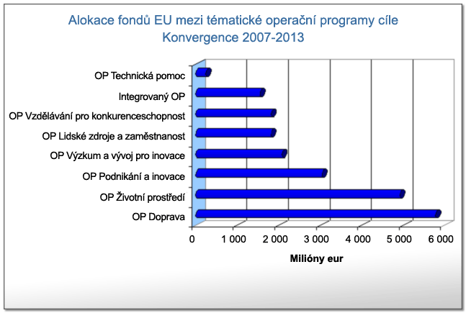
Tématické OP

Slide 21
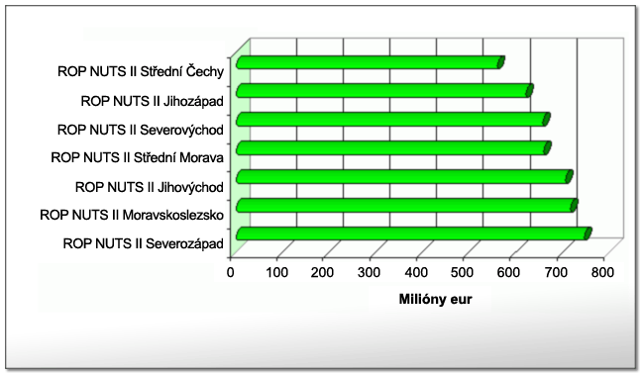
Regionální operační programy

Slide 22
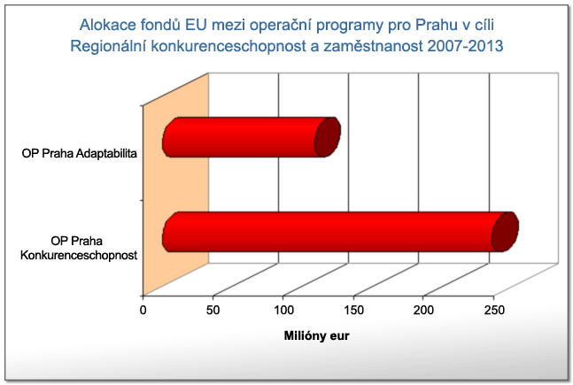
OP Praha

Slide 23
OP k cíli Evropská územní spolupráce
Přeshraniční spolupráce:
ČR – Bavorsko
ČR – Polsko
ČR – Rakousko
ČR – Sasko
ČR – Slovensko
OP Mezinárodní spolupráce
OP Nadnárodní spolupráce
Síťový OP ESPON 2013
Síťový OP Interact II

Slide 24
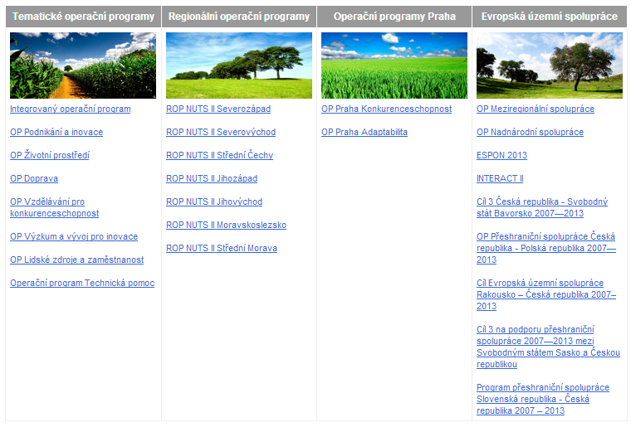

Slide 25
Zadání cvičení
Splnit odpovědník Teorie regionálního rozvoje
Minimální bodová hranice 3 body (je pouze 5 otázek)
Neomezený počet průchodů
Termíny – út. sk: do neděle 10. 11. 2013
stř. sk: do pondělí 11-11.2013

Slide 26
Děkuji za pozornost

